Slide 1
МБУ ДО Городская Станция юных техников
Управления образования
Администрации города Нижний Тагил
Космический корабль «Федерация»/ «Орёл»
Автор: Шепель Людмила Владимировна,
Педагог, педагог –организатор МБУ ДО ГорСЮТ
2024

Slide 2
Цель проекта:
Выполнить макет КК Федерация/Орёл на основе изученной информации и разработанных разверток
Задачи:
1.Изучить историю создания космического корабля «Федерация»/ «ОРЕЛ»
2.Выполнить чертежи и развертки макета космического корабля
3.Описать конструкцию космического корабля
4.Определить новизну работы.
5.Собрать макет космического корабля
6.Определить творческую составляющую процесса создания макета
7.Выполнить электронную презентацию к проекту
8.Представить проект на мероприятиях разного уровня
Творческий проектный продукт:
1. Макет космического корабля «Федерация»/«ОРЕЛ»
2. Презентация космический корабль «Федерация»/«ОРЕЛ»

Slide 3
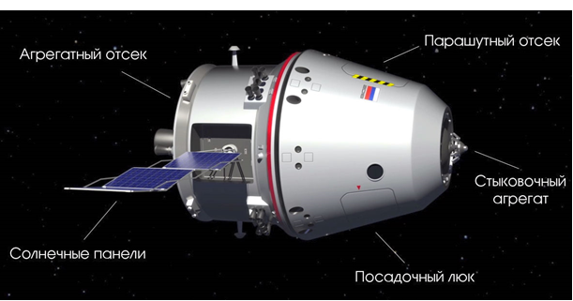
Цели создания нового космического корабля
Обеспечение нужд национальной космической программы
Технологическая независимость от ненадежных партнеров
Обеспечение доступа России в космос со своей территории
Доставка людей и грузов на орбитальные станции; автономный полет
Обеспечение полета к Луне и посадки на ее поверхности

Slide 4
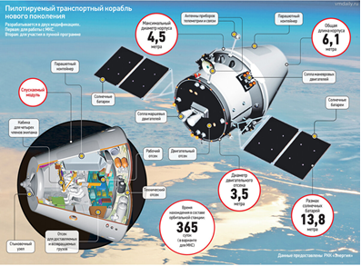
Проект нового российского космического корабля (КК)
Орбитальная станция МИР
Проектант и изготовитель космического корабля - РКК Энергия
Название «Федерация» утверждено всеобщим голосованием
Корабль частично многоразовый (посадочный модуль)
МКС

Slide 5
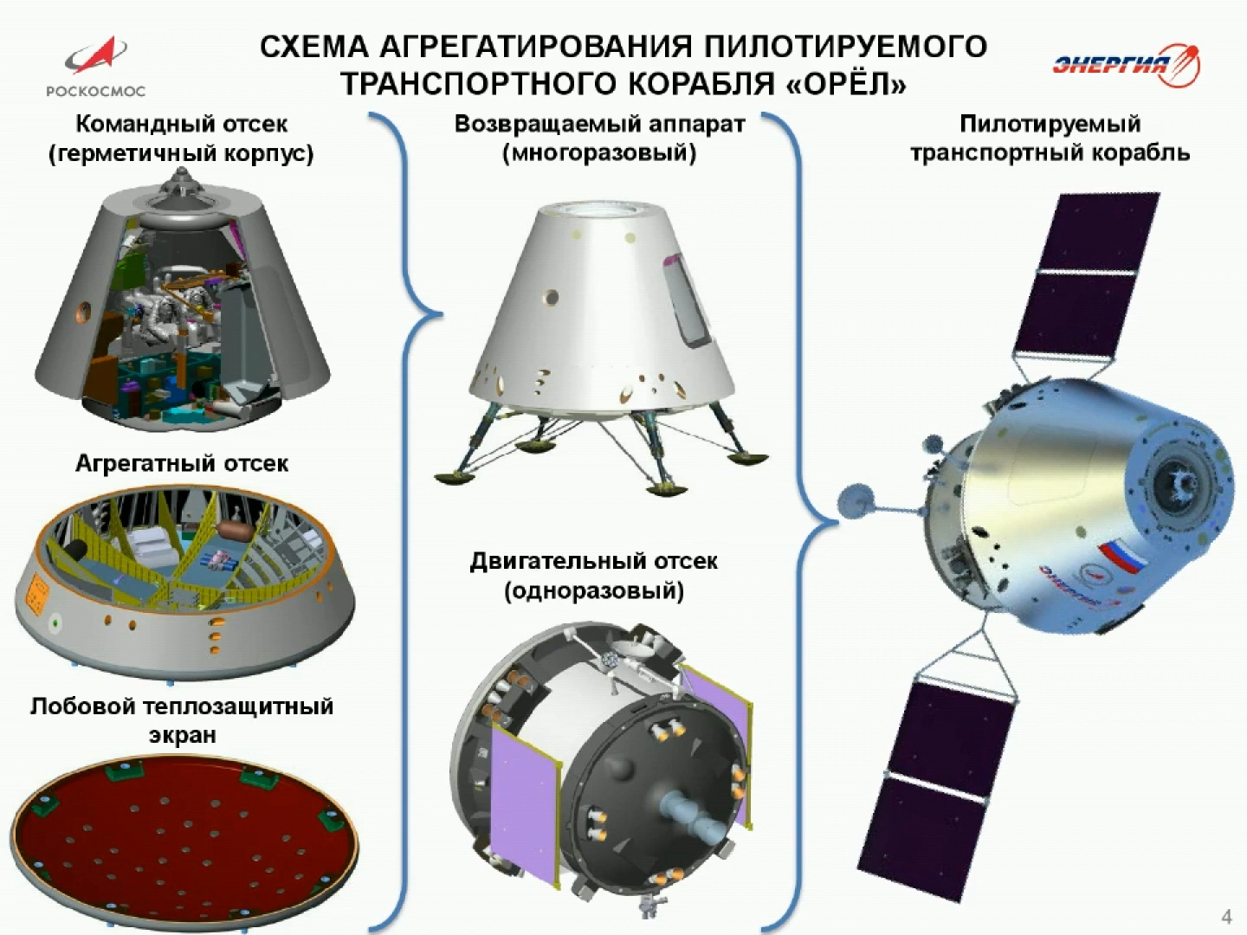
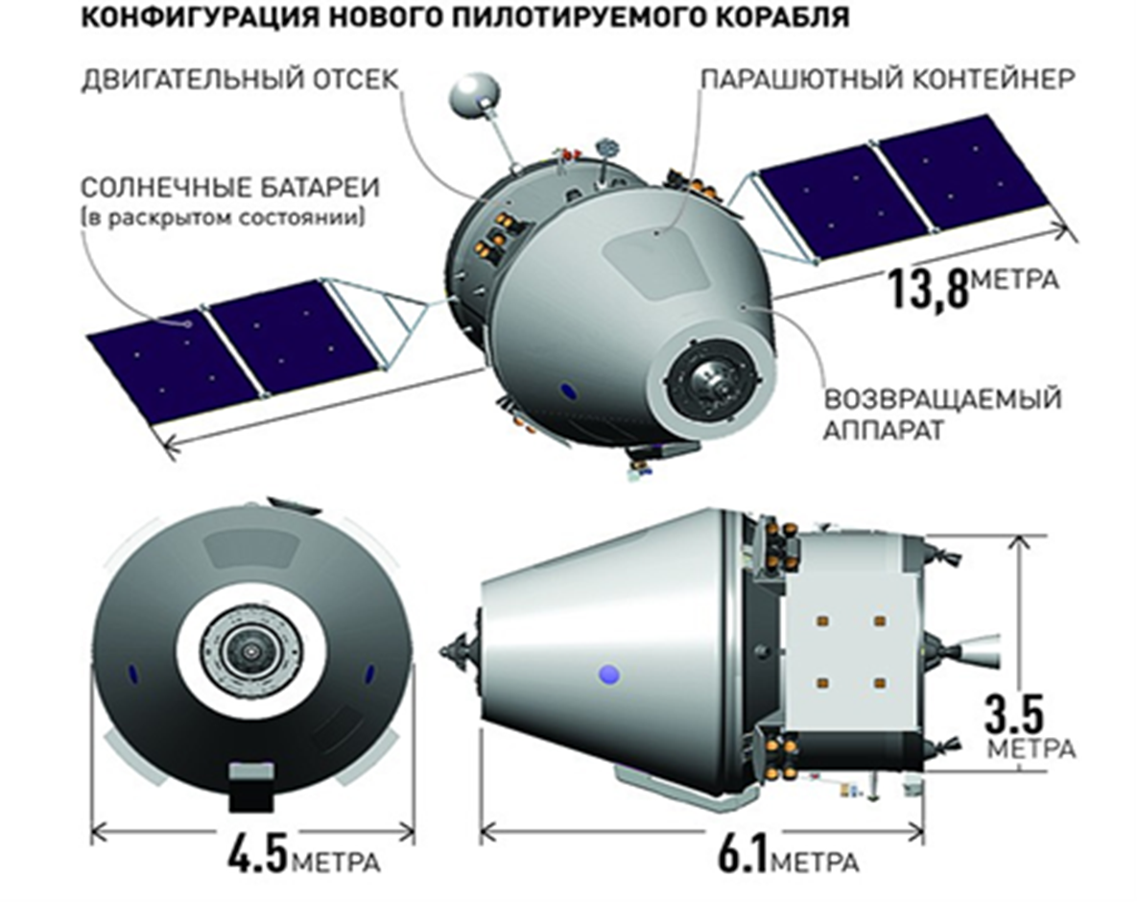

Slide 6
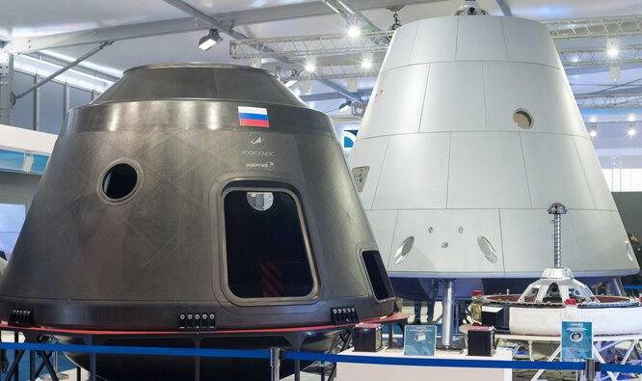
2019 принято решение сохранить название «Федерация» для проекта разработки корабля, а первый из новой серии корабль назвать «Орёл»

Slide 7
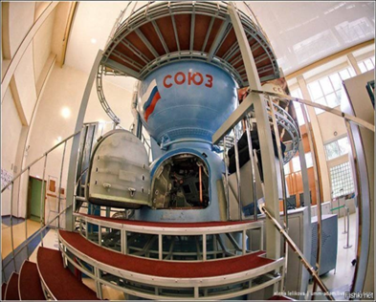
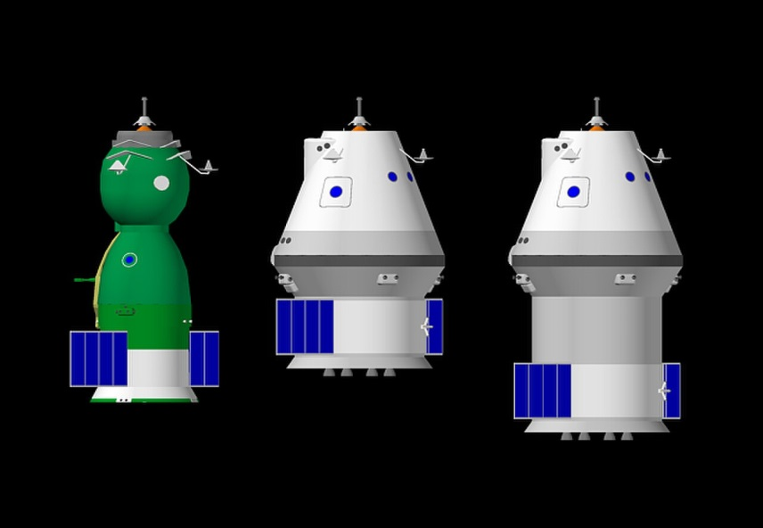
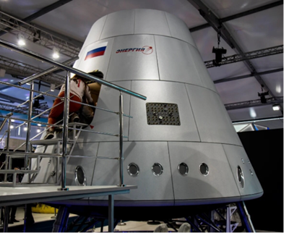
Сравнение ППТС с «Союз ТМА-М»
Союз
Орлёнок
Орёл

Slide 8
Рабочие места экипажа с пультами управления - ЖК дисплеи, рычаг управления

Slide 9
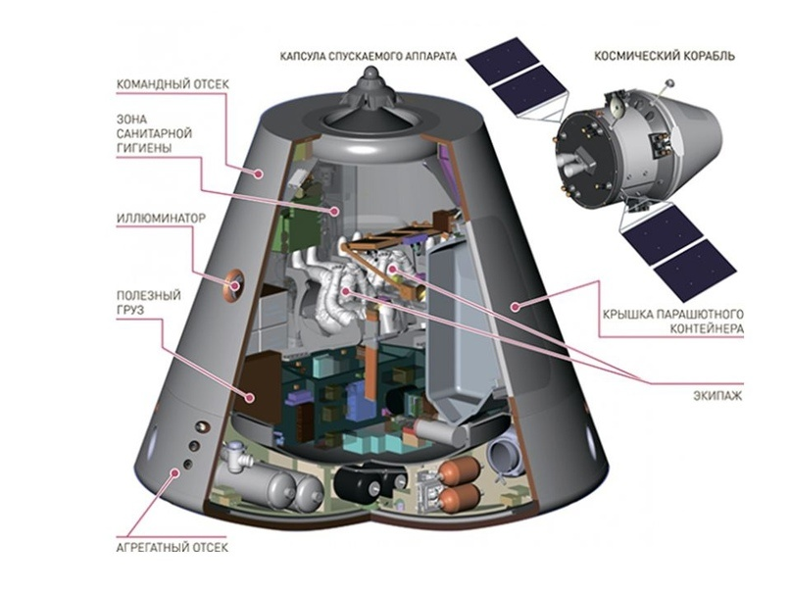
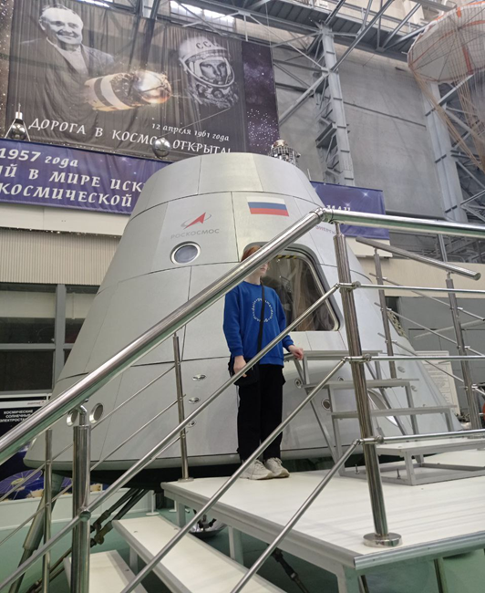
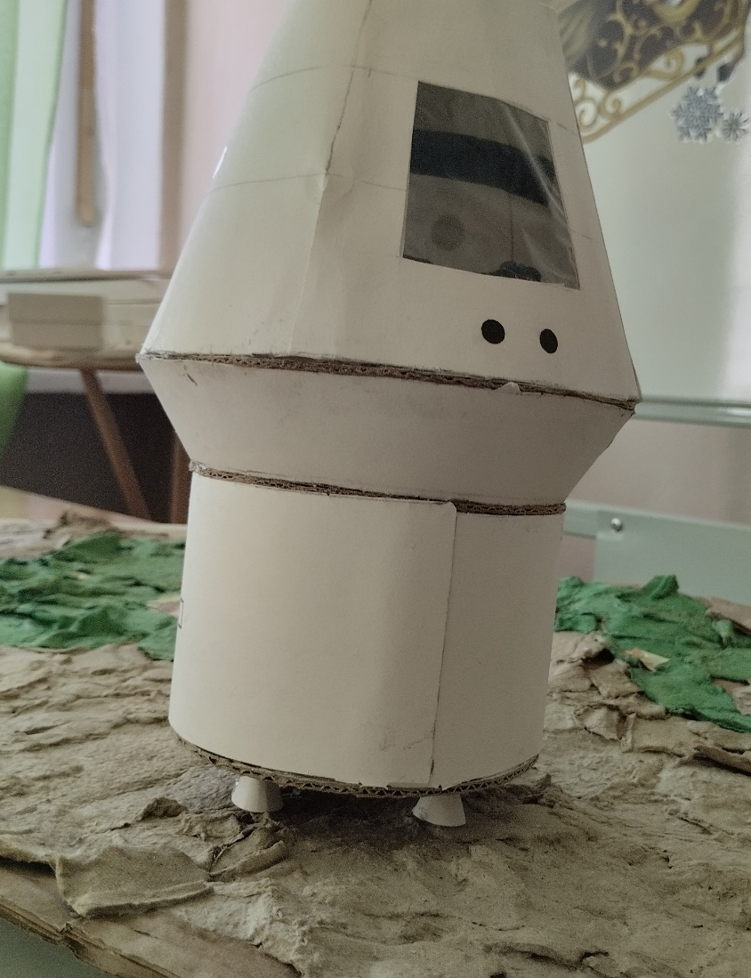
Опираясь на изученную информацию, фотографии и посещение РКК «Энергия» в 2023 году, выполнена практическая часть: макет ППТС « Федерация»/ «Орёл»
Notes:
Районы и технология посадки в будущем космическом корабле.

Slide 10
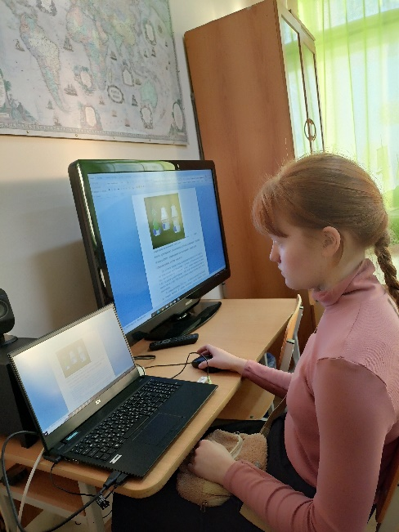
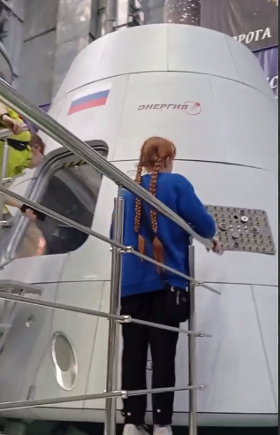
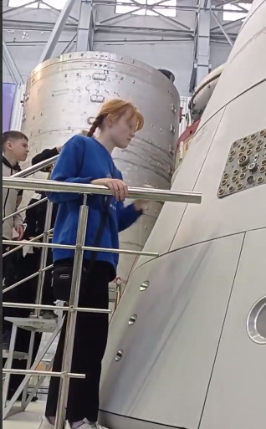
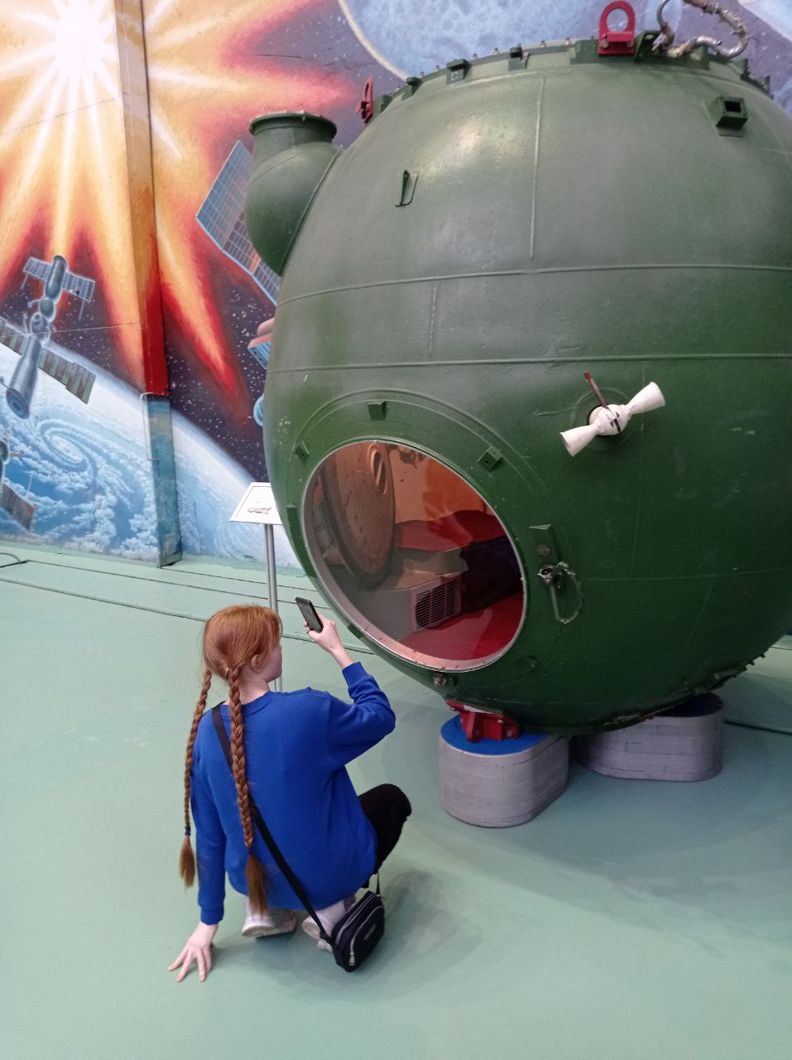
Сбор информации
В РКК Энергия «Федерация»/ «Орёл»

Slide 11
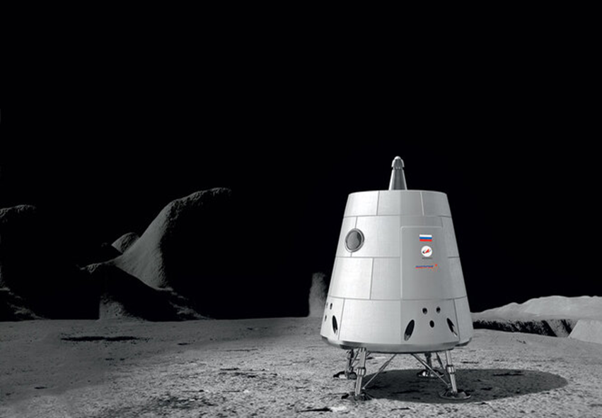
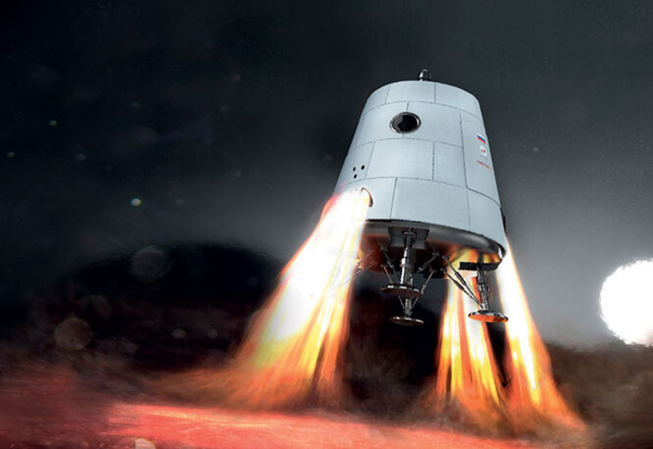
Заключение:
Изучена информация о ППТС «Федерация/ «Орёл»
Описана конструкция макета ППТС «Федерация»/ «Орёл»
На основе представленных Роскосмос параметров отдельных модулей, разработаны параметры ППТС «Федерация»/ «Орёл» и выполнены? чертежи
Собран макет ППТС «Федерация»/ «Орёл»
Определена новизна работы и творческая составляющая процесса создания макета: выбор материалов, способов соединения, технология изготовления ложементов и фигурок космонавтов
Выполнена электронная презентация ППТС «Федерация»/Орёл»
Задачи проекта выполнены. Цель проекта достигнута
Спасибо за внимание!
Счастливых полетов, «Орёл» !

